Slide 1
Chapitre 9 : La segmentation des réseaux IP en sous-réseaux
Initiation aux réseaux
Notes:
Programme Cisco Networking Academy
Initiation aux réseaux
Chapitre 9 : La segmentation des réseaux IP en sous-réseaux

Slide 2
Chapitre 9 –
9.1 Segmenter un réseau IPv4 en sous-réseaux
9.2 Les schémas d'adressage
9.3 Critères de conception à prendre en compte pour les réseaux IPv6
9.4 Résumé
Notes:
Chapitre 9 –

Slide 3
Chapitre 9 : Les objectifs
Expliquer pourquoi le routage est indispensable à la communication d'hôtes de différents réseaux
Décrire IP en tant que protocole de communication utilisé pour identifier un périphérique unique sur un réseau
À l'aide d'un réseau et d'un masque de sous-réseau, calculer le nombre d'adresses d'hôte disponibles
Calculer le masque de sous-réseau nécessaire pour répondre aux besoins d'un réseau
Décrire les avantages des masques de sous-réseau de longueur variable (VLSM)
Expliquer le principe d'attribution des adresses IPv6 dans un réseau d'entreprise
Notes:
Chapitre 9 –

Slide 4
La segmentation des réseaux Pourquoi créer des sous-réseaux ?
Les grands réseaux doivent être segmentés en sous-réseaux plus petits en créant des groupes de périphériques et de services pour :
Surveiller le trafic en contenant le trafic de diffusion dans le sous-réseau
Réduire le trafic total du réseau et améliorer les performances de ce dernier
Création de sous-réseaux : procédé consistant à segmenter un réseau en portions plus petites appelées sous-réseaux.
Communication entre les sous-réseaux
Un routeur est nécessaire pour que les périphériques des différents réseaux et sous-réseaux puissent communiquer.
Chaque interface de routeur doit comporter une adresse d'hôte IPv4 qui appartient au réseau ou au sous-réseau auquel elle est connectée.
Les périphériques d'un réseau et d'un sous-réseau utilisent l'interface de routeur associée à son réseau local (LAN) comme passerelle par défaut.
Notes:
9.1 Segmenter un réseau IPv4 en sous-réseaux
9.1.1 Segmentation du réseau
9.1.1.1 Pourquoi créer des sous-réseaux ?
9.1.1.2 La communication entre les sous-réseaux

Slide 5
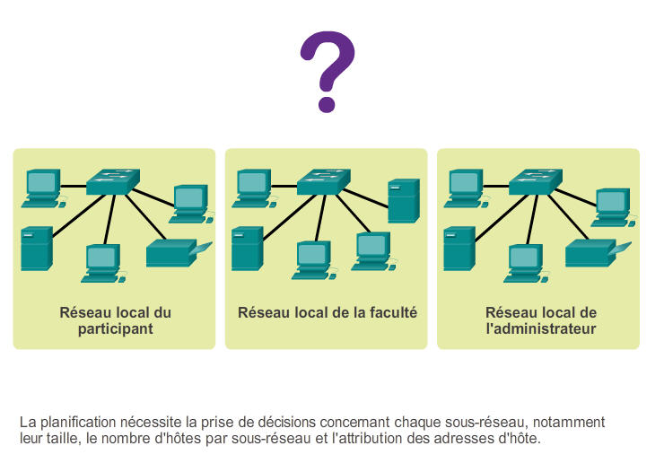
Segmenter un réseau IPv4 en sous-réseaux La segmentation en sous-réseaux IP est fondamentale
Notes:
9.1.2 La segmentation en sous-réseaux IP est fondamentale
9.1.2.1 Le plan
9.1.2.2 Le plan – L'attribution des adresses

Slide 6
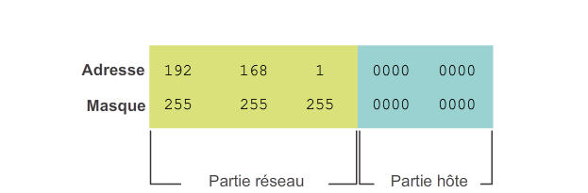
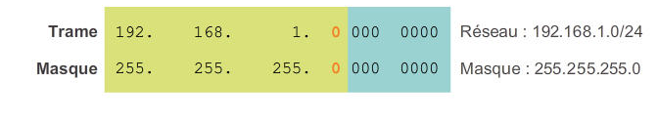
Segmenter un réseau IPv4 en sous-réseaux Notions de base sur les sous-réseaux
Bits empruntés pour créer des sous-réseaux
Emprunter 1 bit 2¹ = 2 sous-réseaux
Emprunter 1 bit à la partie hôte crée 2 sous-réseaux avec le même masque de sous-réseau
Sous-réseau 0
Réseau : 192.168.1.0-127/25
Masque : 255.255.255.128
Sous-réseau 1
Réseau : 192.168.1.128-255/25
Masque : 255.255.255.128
Notes:
9.1.3 Segmenter un réseau IPv4 en sous-réseaux
9.1.3.1 Notions de base sur les sous-réseaux

Slide 7
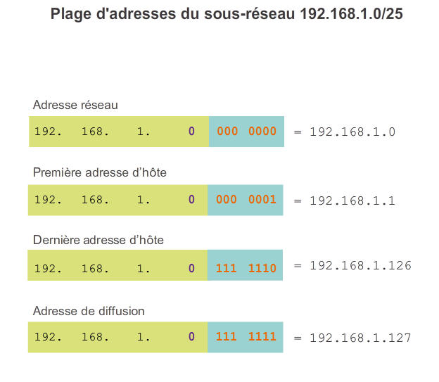
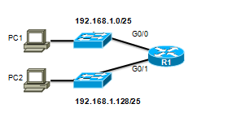
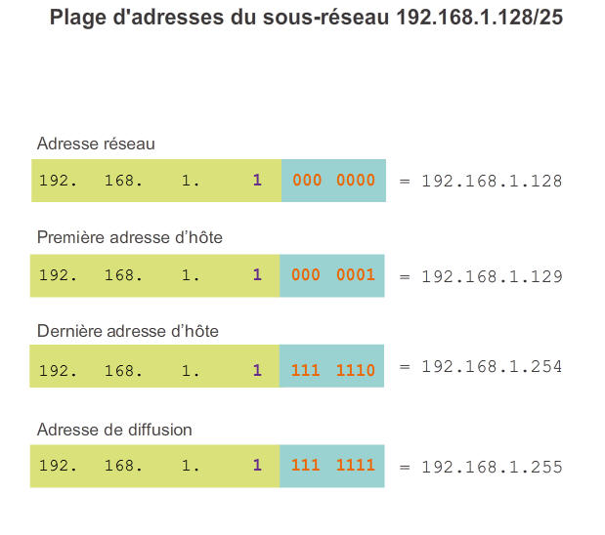
Segmenter un réseau IPv4 en sous-réseaux Les sous-réseaux dans la pratique
Sous-réseau 0
Réseau : 192.168.1.0-127/25
Sous-réseau 1
Réseau : 192.168.1.128-255/25
Notes:
9.1.3.2 Les sous-réseaux dans la pratique

Slide 8
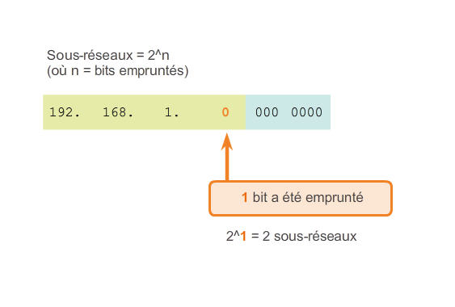
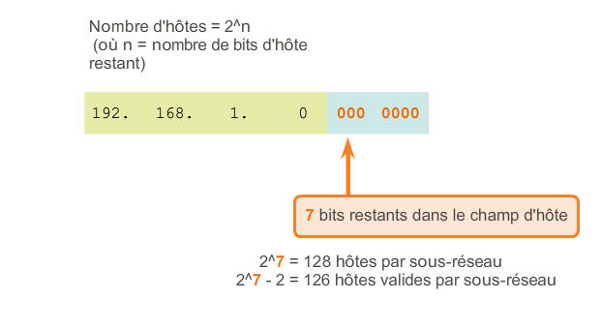
Segmenter un réseau IPv4 en sous-réseaux Les formules de calcul des sous-réseaux
Calculer le nombre de sous-réseaux
Calculer le nombre d'hôtes
Notes:
9.1.3.3 Les formules de calcul des sous-réseaux

Slide 9
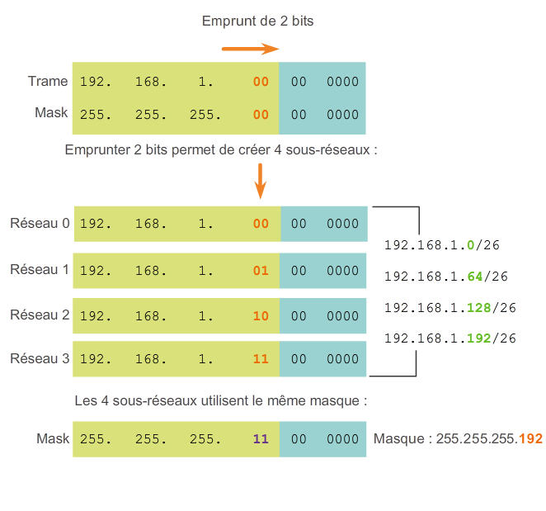
Segmenter un réseau IPv4 en sous-réseaux Créer 4 sous-réseaux
Emprunter 2 bits pour créer 4 sous-réseaux 2² = 4 sous-réseaux
Notes:
9.1.3.4 Créer 4 sous-réseaux

Slide 10
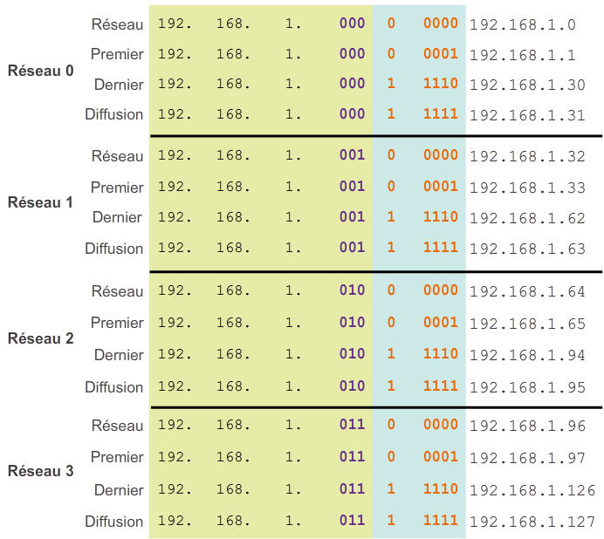
Segmenter un réseau IPv4 en sous-réseaux Créer 8 sous-réseaux
Emprunter 3 bits pour créer 8 sous-réseaux 2³ = 8 sous-réseaux
Notes:
9.1.3.5 Créer 8 sous-réseaux

Slide 11
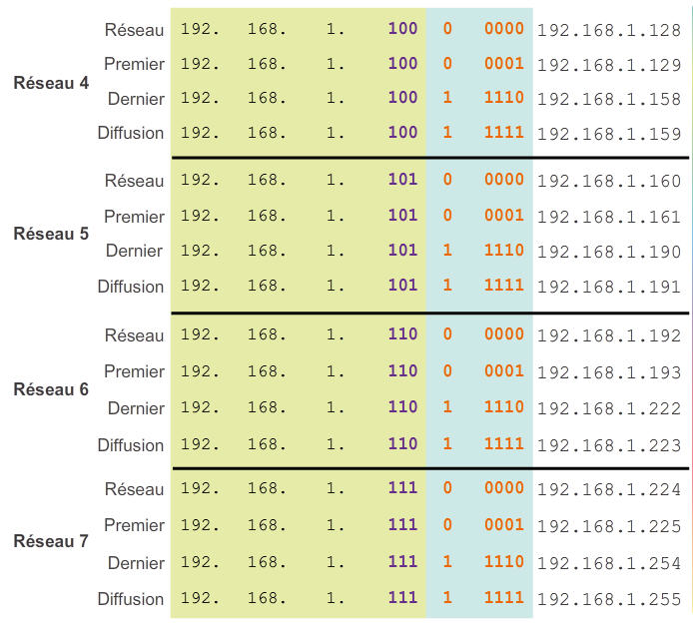
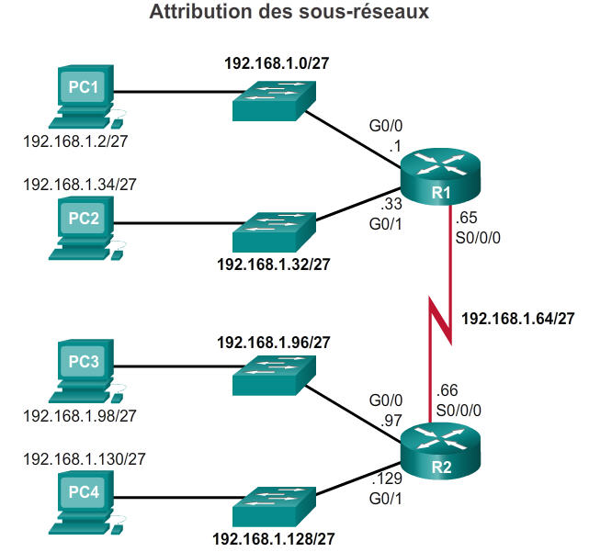
Segmenter un réseau IPv4 en sous-réseaux Créer 8 sous-réseaux (suite)
Notes:
9.1.3.5 Créer 8 sous-réseaux (suite)

Slide 12
Déterminer le masque de sous-réseau Segmenter le réseau en sous-réseaux en fonction des besoins des hôtes
Deux considérations sont à prendre en compte lors de la planification de sous-réseaux :
Nombre de sous-réseaux nécessaires
Nombre d'adresses d'hôte nécessaires
Formule pour déterminer le nombre d'hôtes utilisables
2^n-2
2^n (où n est le nombre de bits d'hôte restant) est utilisé pour calculer le nombre d'hôtes
-2 L'ID de sous-réseau et l'adresse de diffusion ne peuvent pas être utilisés sur chaque sous-réseau
Notes:
9.1.4 Déterminer le masque de sous-réseau
9.1.4.1 Segmenter le réseau en sous-réseaux en fonction des besoins des hôtes

Slide 13
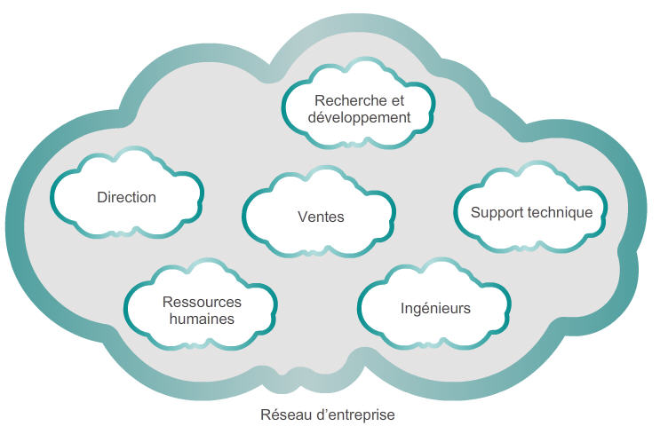
Déterminer le masque de sous-réseau Segmenter le réseau en fonction des besoins de celui-ci
Calculer le nombre de sous-réseaux
Formule 2^n (où n est le nombre de bits empruntés)
Sous-réseau nécessaire pour chaque service du schéma
Notes:
9.1.4.2 Segmenter le réseau en fonction des besoins de celui-ci

Slide 14
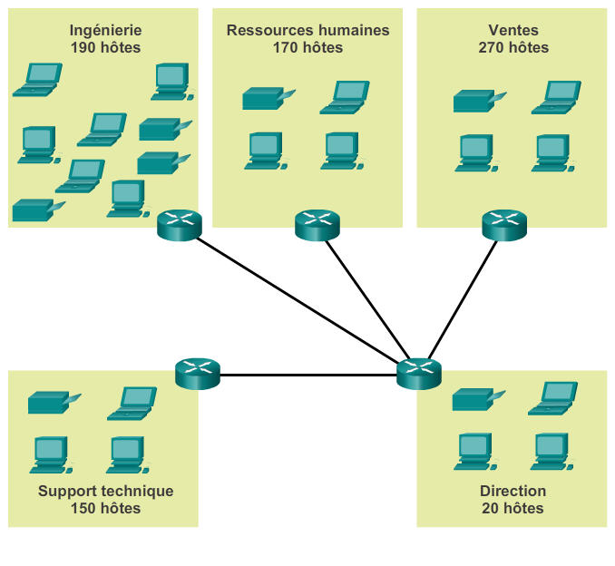
Déterminer le masque de sous-réseau Segmenter le réseau en fonction des besoins de celui-ci
Il est important d'équilibrer le nombre de sous-réseaux nécessaires et le nombre d'hôtes nécessaires pour le plus grand sous-réseau.
Il faut que le schéma d'adressage puisse accueillir le nombre maximal d'hôtes pour chaque sous-réseau.
Prévision de croissance dans chaque sous-réseau.
Notes:
9.1.4.3 Segmenter le réseau pour répondre à ses besoins

Slide 15
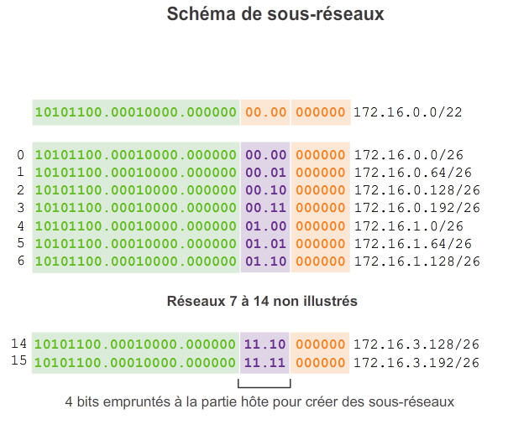
Déterminer le masque de sous-réseau Segmenter le réseau en fonction des besoins de celui-ci
Notes:
9.1.4.4 Segmenter le réseau en fonction des besoins de celui-ci (suite)

Slide 16
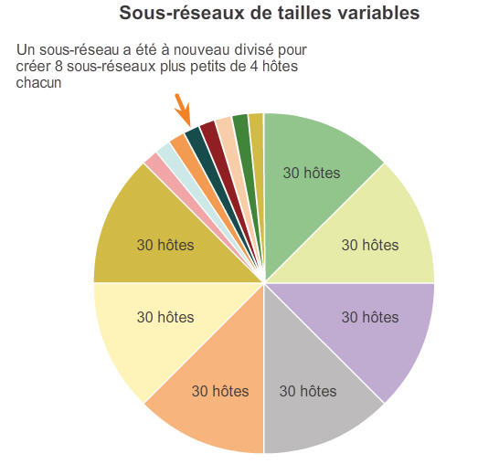
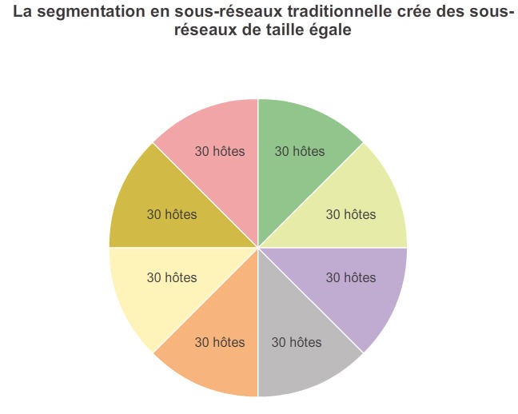
Les avantages des masques de sous-réseau de longueur variable La segmentation traditionnelle en sous-réseaux entraîne un gaspillage d'adresses
Segmentation traditionnelle : le même nombre d'adresses est attribué à chaque sous-réseau.
Les sous-réseaux qui n'ont pas besoin de la totalité ont des adresses inutilisées (gaspillées). Par exemple, les liaisons WAN n'ont besoin que de 2 adresses.
Les masques de sous-réseau de longueur variable (VLSM, Variable Length Subnet Mask) ou la segmentation d'un sous-réseau optimisent l'utilisation des adresses.
Notes:
9.1.5 Les avantages des masques de sous-réseau de longueur variable
9.1.5.1 La segmentation traditionnelle en sous-réseaux entraîne un gaspillage d'adresses
9.1.5.2 Les masques de sous-réseau de longueur variable (VLSM)

Slide 17
Les avantages des masques de sous-réseau de longueur variable Les masques de sous-réseau de longueur variable (VLSM)
La technique VLSM permet de décomposer un espace réseau en parties inégales.
Le masque de sous-réseau varie alors selon le nombre de bits ayant été empruntés pour un sous-réseau particulier.
Le réseau est segmenté en premier, puis les sous-réseaux sont divisés à leur tour.
Cette opération est répétée autant de fois que nécessaire pour créer des sous-réseaux de différentes tailles.
Notes:
9.1.4.2 Les masques de sous-réseau de longueur variable (VLSM)

Slide 18
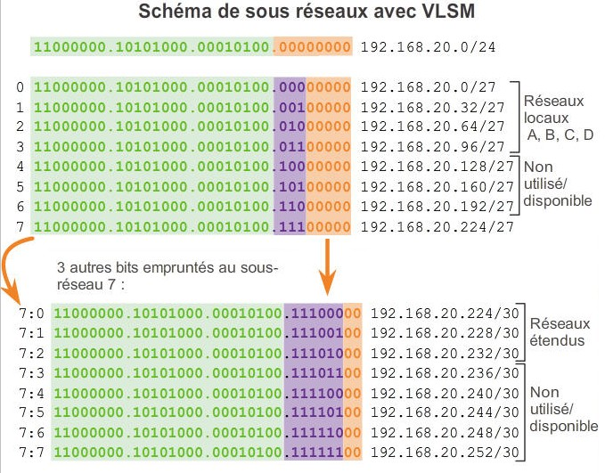
Les avantages des masques de sous-réseau de longueur variable VLSM de base
Notes:
9.1.5.3 VLSM de base

Slide 19
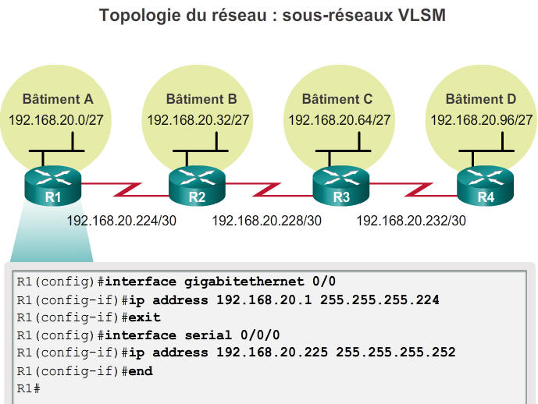
Les avantages des masques de sous-réseau de longueur variable VLSM dans la pratique
Avec des sous-réseaux VLSM, les segments LAN et WAN dans l'exemple ci-dessous peuvent être adressés avec un minimum de perte.
Un sous-réseau avec le masque /27 sera attribué à chaque réseau local (LAN).
Un sous-réseau avec le masque /30 sera attribué à chaque liaison WAN.
Notes:
9.1.5.4 VLSM dans la pratique

Slide 20
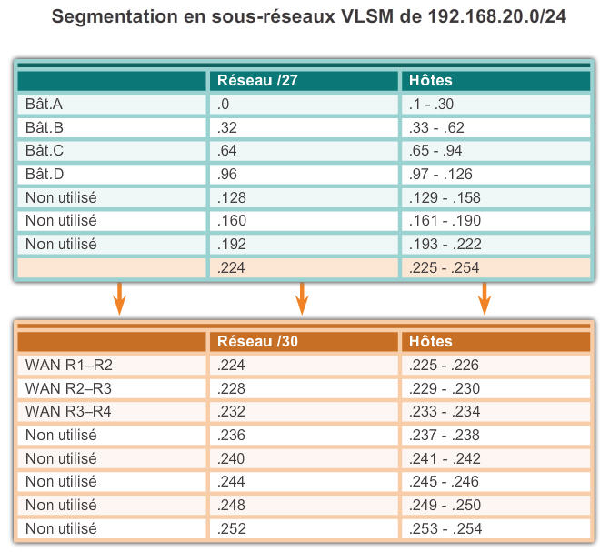
Les avantages des masques de sous-réseau de longueur variable Tableau VLSM
Notes:
9.1.5.5 Tableau VLSM

Slide 21
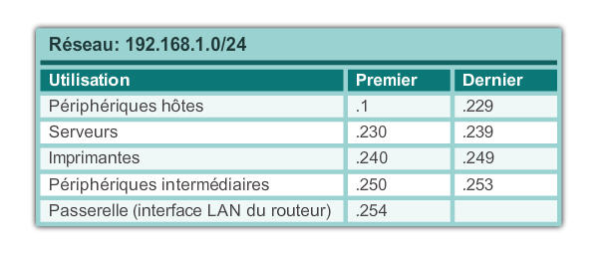
Conception structurée Planification de l'adressage réseau
L'attribution des adresses réseau doit être planifiée et documentée pour :
Éviter la duplication des adresses
Fournir et contrôler l'accès
Contrôler la sécurité et surveiller les performances
Adresses pour les clients : généralement attribuées de manière dynamique à l'aide du protocole DHCP (Dynamic Host Configuration Protocol)
Exemple de plan d'adressage réseau
Notes:
9.2 Les schémas d'adressage
9.2.1 Conception structurée
9.2.1.1 Planification de l'adressage réseau
9.2.1.2 Attribution d'adresses aux périphériques

Slide 22
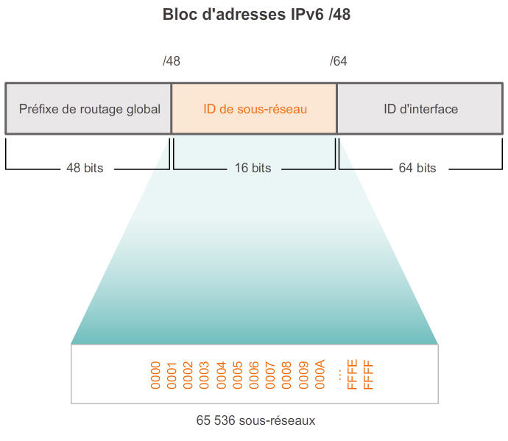
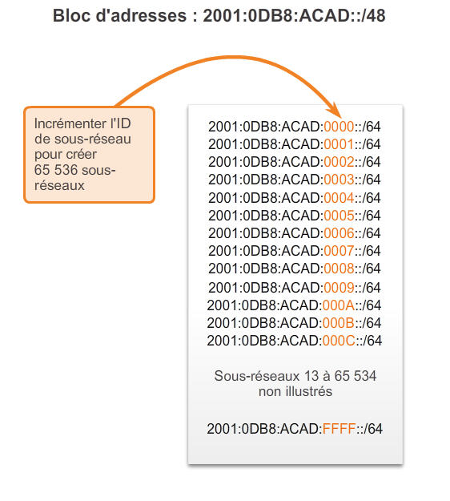
Segmenter un réseau IPv6 en sous-réseaux Segmenter le réseau en sous-réseaux à l'aide des ID
Un espace réseau IPv6 est segmenté en sous-réseaux afin de prendre en charge la conception hiérarchique et logique du réseau
Notes:
9.3 Critères de conception à prendre en compte pour les réseaux IPv6
9.3.1 Segmenter un réseau IPv6 en sous-réseaux
9.3.1.1 Segmenter le réseau en sous-réseaux à l'aide des ID

Slide 23
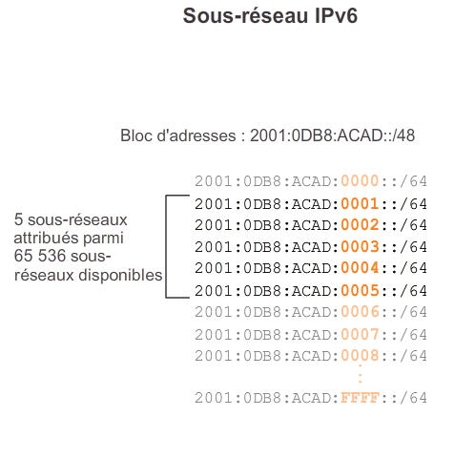
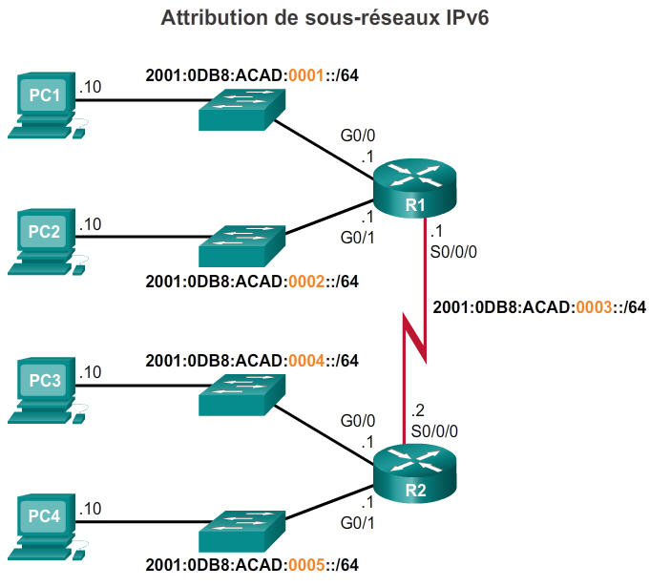
Segmenter un réseau IPv6 en sous-réseaux Attribution de sous-réseaux IPv6
Notes:
9.3.1.2 Attribution de sous-réseaux IPv6

Slide 24
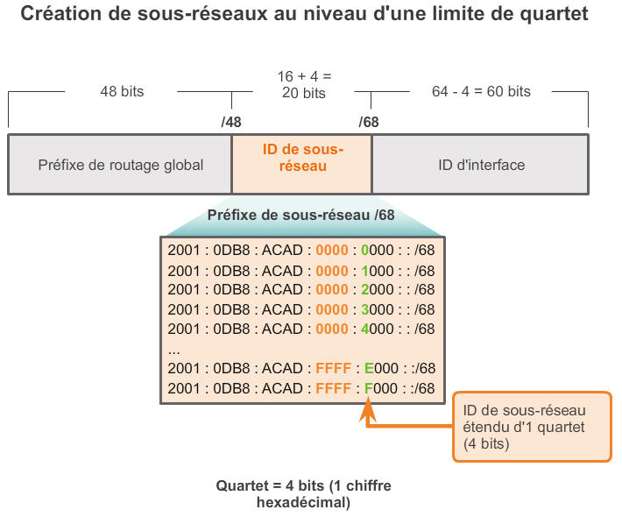
Segmenter un réseau IPv6 en sous-réseaux Segmentation en sous-réseaux à partir de l'ID d'interface
Les bits IPv6 peuvent être empruntés à l'ID d'interface pour créer des sous-réseaux IPv6 supplémentaires
Notes:
9.3.1.3 Segmentation en sous-réseaux à partir de l'ID d'interface

Slide 25
Chapitre 9 : Résumé
La segmentation d'un réseau, autrement dit sa fragmentation en espaces réseau plus petits, consiste à le décomposer en sous-réseaux.
La segmentation des sous-réseaux, ou l'utilisation des masques de sous-réseau de longueur variable (VLSM), permet d'éviter le gaspillage des adresses.
L'espace d'adressage IPv6 est énorme. Il est fractionné afin de prendre en charge la conception hiérarchique et logique du réseau pour ne pas conserver les adresses.
La taille, l'emplacement, l'utilisation et l'accès sont autant de facteurs déterminants lors de la planification de l'adressage.
Les réseaux IP doivent être testés pour vérifier la connectivité et les performances.
Notes:
Résumé du chapitre 9

Slide 26


